Slide 1
Основні види уваги
Підготував студент 2 курсу
група ІП-11
Головня Олександр

Slide 2
Ува́га — спрямованість психічної діяльності людини та її зосередженість у певний момент на об'єкти або явища

Slide 3



Говорячи про види уваги, розрізняють три основних:
Мимовільна увага
Довільна увага
Післядовільна увага

Slide 4

Мимовільна увага — не пов'язана з цілеспрямованою діяльністю і вольовим зусиллям.
інтенсивність (сила) подразника
новизна подразника
контраст подразників
відповідність внутрішньому станові організму
безпосередній інтерес: те, що цікаве, емоційно насичене, захоплююче, викликає тривале інтенсивне зосередження
загальна спрямованість особистості

Slide 5




Довільна увага має цілеспрямований характер і вимагає вольового зусилля.

Slide 6
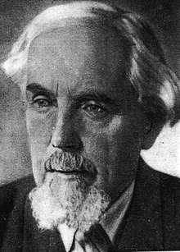

Післядовільна увага (поняття було введене М. Ф. Добриніним)
Николай Фёдорович Добрынин (1890—1981)

